Slide 1
Cechy a „umělecká“ tvorba ve městech raného novověku

Slide 2
J. Emler, Řemeslničtí pořádkové pražští v XVI. století. PA VIII, 1868–1869.
K. Chytil, Mistři lugánští v Čechách v XVI. století. RKPDU za r. 1924, 1925, s. 32–66.
A. Kubíček, Grisonští mistři v Praze. Umění II, 1954.
R. Kuchynka, Manuál pražského pořádku malířského z let 1600–1656. PA XXVII, 1915, s. 24–46.
K. Mádl, Italienische Baumeister in Pilsen, Mitt. der k. k. Central-Commission für Denkmalpflege NF XV, 1889, s. 197nn.
K. Mádl, Řád zedníků a kameníků pražských v XVI. století. PA XVI, 1893–1895 (1916), s. 644–45.
B. Mendl, Počátky našich cechů. ČČH XXIII, 1927, s. 1–20, 307–346.
J. Novák, Zprávy o umělcích z archivu jindřichohradeckého. ČSPSČ XVIII, 1910, s. 24–27.
J. V. Šimák, Drobné zprávy o umělcích doby rudolfinské. PA LXI, 1936–1938, s. 170–181.
Z. Winter, Řemeslnictvo a živnosti XVI. věku v Čechách, 1526–1620. Praha 1909.
Z. Winter, Český průmysl a obchod v XVI. věku. Praha 1913.

Slide 3
J. Diviš, Pražské cechy. Acta Musei Pragensis 91–92. Praha 1992.
I. Ebelová (ed.), Zápisná kniha pražských stavitelů z let 1639–1903. Praha 1996.
M. Halata (ed.), Kniha protokolů pražského malířského cechu z let 1600–1656. Praha 1996.
B. Indra, K renesančnímu stavitelství na severovýchodní Moravě a ve Slezsku. Pramenné zprávy o vlašských a domácích stavitelích a kamenících do 30leté války. ČSM 15, 1966, s.128 - 148.
B. Indra, Malíři, řezbáři a sochaři v Olomouci 1500 - 1650. Umění 31, 1983, s. 73 - 80.
B. Indra, Ostravští malíři od poloviny 16. století do poloviny 19. století. Ostrava X, 1979, s. 387nn.
B. Indra, Opavští malíři od poloviny 16. století do první poloviny 18. století. ČSM XXIX, 1980, s. 61–80.
B. Indra, Výtvarní umělci, umělečtí řemeslníci a stavitelé v Moravské Ostravě od 16. do druhé poloviny 19. století. Ostrava XI, 1981, s. 382–427.
J. Janáček, Pohled na život řemeslnických tovaryšů v 16. století. Kniha o Praze 1963, s. 216nn.
J. Janáček, Řemeslná výroba v českých městech v 16. století. Praha 1961.
J. Janáček, Italové v předbělohorské Praze ( 1526 - 1620 ), PSH XVI, 1983, s. 77 - 118.
H. Pátková, Cechovní kniha pražských malířů (1348-1527). Praha 1996.
P. Preiss, Italští umělci v Praze. (Úvod, s. 8–17).
K. Šmrha, Vlaští stavitelé v nejjižnější části Čech v době renesanční. Praha 1938.
K. Šmrha, Vlašští stavitelé v Praze a jejich druzi (1510–1620). Umění XXIV, 1974, s. 159–184.
M. Šroněk, Pražští malíři 1600–1656. Mistři, tovaryši, úředníci a štolíři v Knize Staroměstského malířského cechu. Biografický slovník. Praha 1996.
M. Vilímková, Stavitelé paláců a chrámů. Kryštof a Kilián Ignác Dientzenhoferové. Praha 1986 (zvl. kap. IV. Barokní stavebnictví v praxi, s. 51–63.).

Slide 4
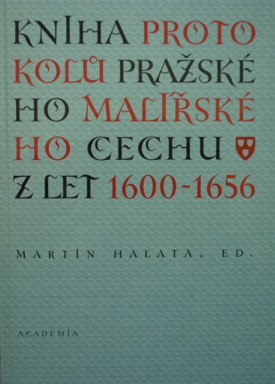
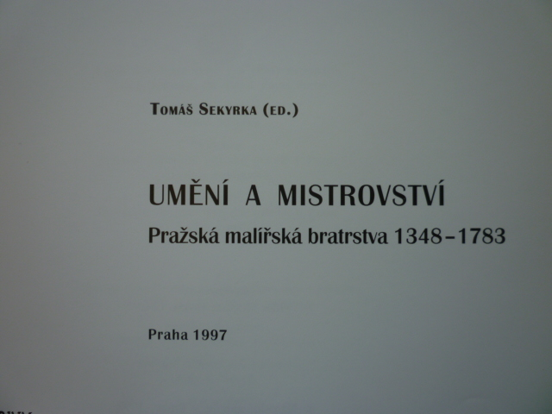

Slide 5
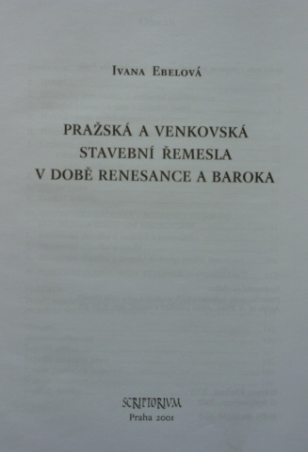

Slide 6
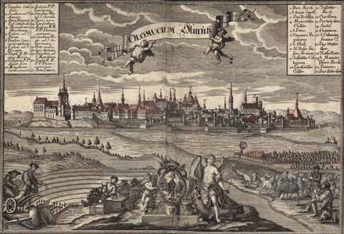

Slide 7
Vstup do cechu
formule :Vaše Milosti páni starší cechmistři, Vaši Milosti páni mistři všickni, z tohoto předstoupení, kteréhožte jste mi ráčili popřáti, se vší náležitou uctivostí děkuji, přitom Vaších Milostí prosím pro pána Boha, Matku boží a všecky svaté, abyste mně živnosti přáti ráčili a mne za mistra do pořádku přijali, já připovídám úřad, právo starobylé obyčeje, tejnost řemesla zachovati, předně pánem Bohem a Milostmi Vašimi se říditi, při to Vašich Milostí za laskavou odpověď žádám

Slide 8
Hospodářsko-řemeslná situace v českých zemích raného novověku
Obecné dělení trhů, na kterých cechy pracovaly:
Zemský
Zahraniční
Dominikální
Města
Spotřební
Řemeslnická
Exportní

Slide 9
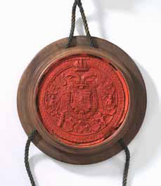
Artikule cechu (kroječi sukna, Olomouc, 1712)

Slide 10
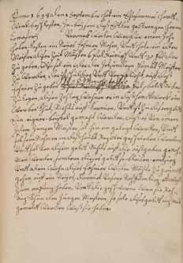
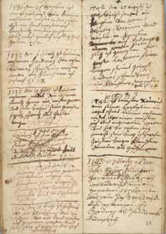
Zápisné knihy cechů

Slide 11
Tovaryšský list

Slide 13
Stavební řemesla
Kameníci (Steinmetzen, lapicida), znak: na štítě kamenické palice, kružidlo a úhelník, Patron: sv. Roch, sv. Blažej
Zedníci (Maurern, muratores), zednické lžíce na štítě, úhelník, kladivo a kružidlo, Patron: sv. Roch.

Slide 14
ukázání řemesla - mistrovský kus
mistrovská zkouška kameníka: dveře, okno, šnek - vytesat a osadit:
Podle pořádku z r. 1586: Každý ten kdožby za mistra přijat býti žádal, povinen jest předně kusy mistrovsky ukázati, kameník dvéře s poduškami (bosami) a grakštejnem (římsa na konzolách), vokno krámsky v uhelnici se špuntem (ostění se závěrovým klenákem), stupeň do šneku točitého, jinak s mnichem (stupeň doplněný, ukončený válcem středové osy šneku)

Slide 15
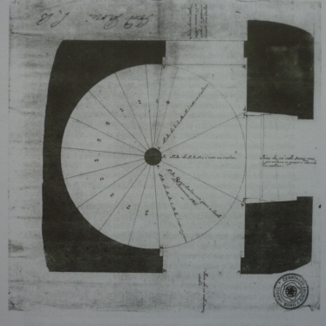
Mistrovská zkouška zedníka: klenba, schody, domovní štít, klenutí ze všech čtyř stran s kuklicemi (lunetami), Včetně nákresu a zaměření + nacenění (projekt).
Podle pořádku z r. 1586: zednický pak mistr též tyto kusy má ukázati, předně sklep klenutý ze všech čtyř stran s kuklicemi (typ. renes, klenba s koutovými lunetami), schod (schodiště) k volnýmu vcházení buď prostý neb lomený, aby se svrchní stupeň zároveň s svrchním dlážděním srovnával, a stupeň jeden druhého ani větší ani menší býti nemá, štít v křtaltu svým mírnej (v provedení uměřený), podle toho jak by stavení široké neb ouzké bylo.

Slide 16
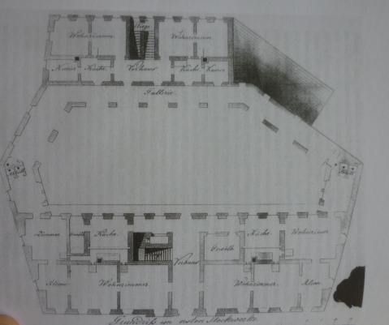
Mistrovský kus zedníka – návrh jednopatrového měšťanského domu na nepravidelné parcele, poč. 19. století

Slide 17
od 17. stol. cech MS kameníků přejímá italskou nomenklaturu: sloup jménem colona, spodní kus k němu jménem bassa, okno řečené sarkitra, vris a kabřinec (1610).

Slide 18
Tesaři

Slide 20
slemeno vaznice pozednice vazební trám krokev námětek hambalek

Slide 21
Plán mistrovského kusu stolaře, 1796

Slide 22
Mistrovské kusy – projekty ? Josef Stabel v Olomouci

Slide 23
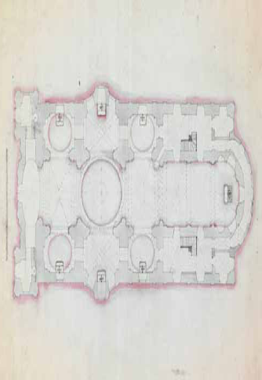
Konvolut mistrovských kreseb – projektů architektur Josef Stabl, před 1750 Papír, kolorovaná perokresba SOkAO, sign. M VIII /5 (1–9)

Slide 31
Malíř - mistrovská zkouška - 1598 namalovat obraz Panny Marie, v sukno červené s modrým pláštěm, aby seděla a na rukou nebo na klíně děťátko držela, a při tom nějaké stavení a za tím položení krajiny nebo země s vrchy, lesy, horami a dalekým stavení, což se landšoft jmenuje.

Slide 32
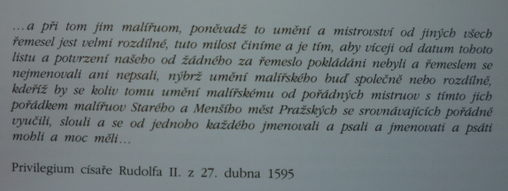

Slide 33
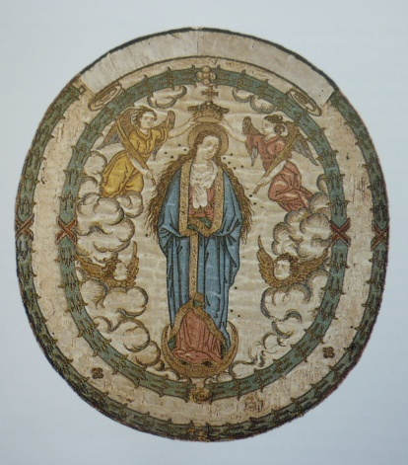
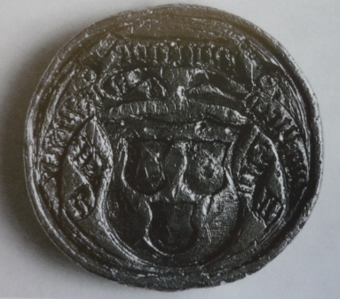
Cechovní památky pražského malířského cechu Krumplíři – Pohřební štít NM sládků, 1600

Slide 34
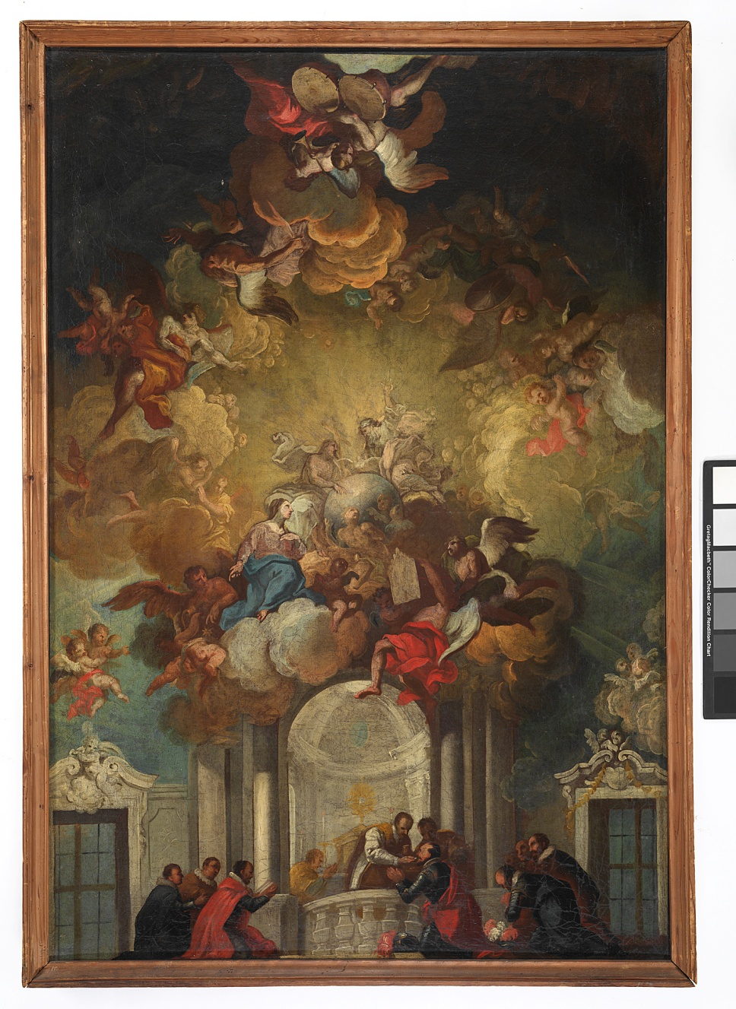
Prima idea
„Model - skica“
Bozetto
Prezentace
Modello (modelli)
Modeletto (modellino)
Dílna
Ricordo
Replika

Slide 35
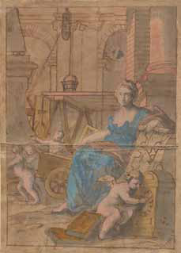
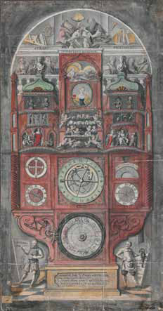
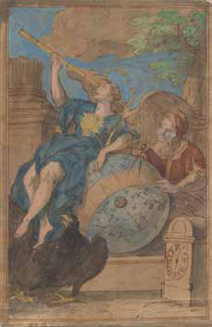
Přípravné kresby, modela, ricorda Olomoucký barokní orloj

Slide 36
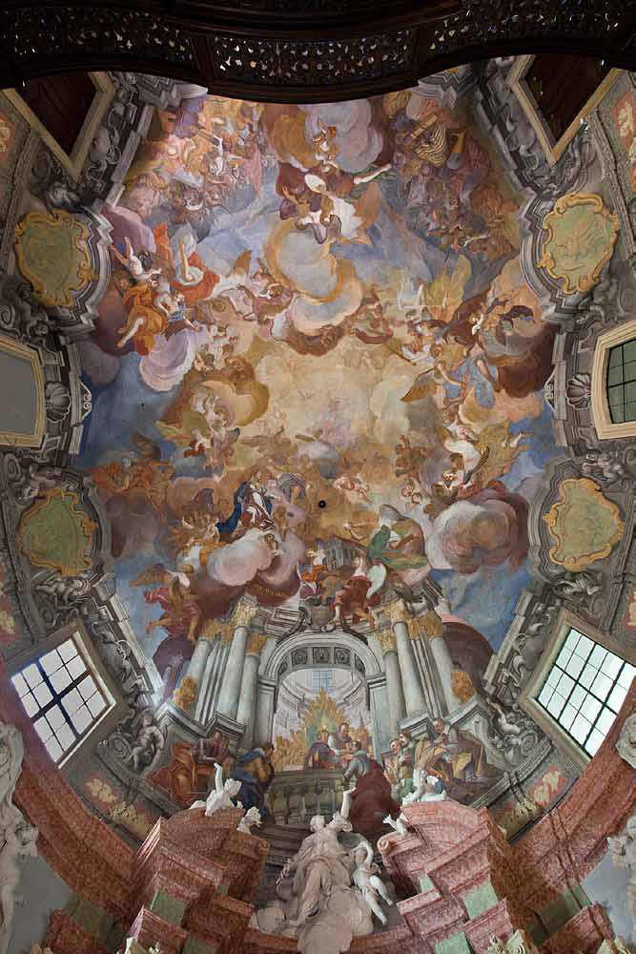
Jan Kryštof Handke, Jaroslav ze Šternberka, před bitvou s Tatary, Kolem 1728, Ricordo nástěnné malby v kapli Božího Těla v olomouckém konviktu, Olej, plátno; 100×70 cm, Královská kanonie premonstrátů na Strahově

Slide 37
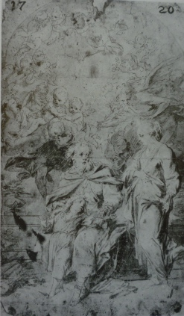
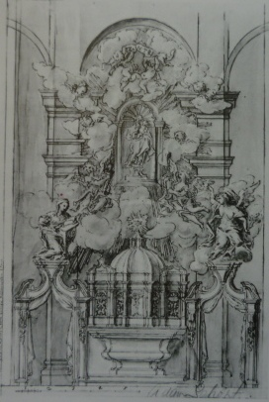
Petr Brandl, přípravná kresba, 1702; F. A. Scheffler, skica, 1728; Anonym, návrh oltáře, 1730

Slide 39
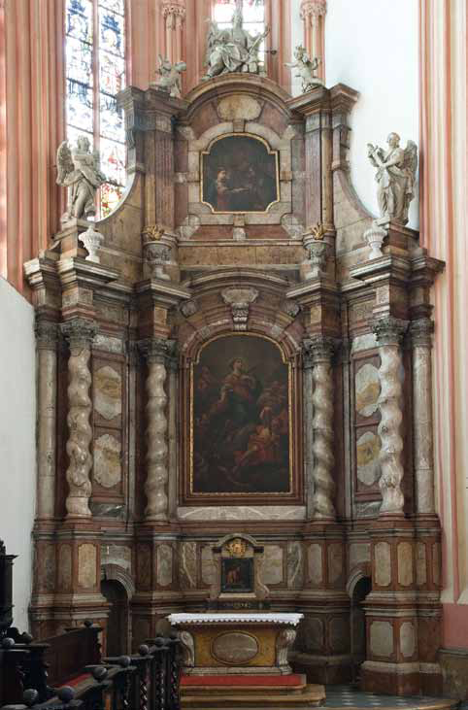
Oltář sv. Pavlíny u sv. Mořice v Olomouci

Slide 41
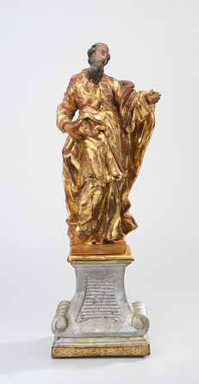
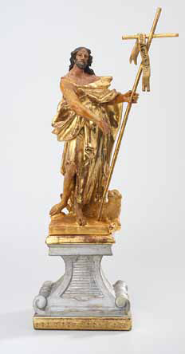

Slide 42
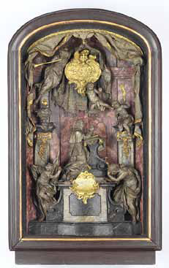
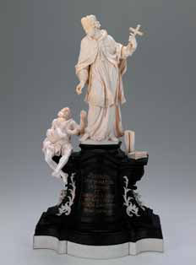

Slide 43
Paul Decker st., Neues Groteschgen-Werk vor Goldschmidt, Glaßschneider und andere Kunstler. Nurnberg, kolem 1720 Simon Kunstmann, Kalich, kolem 1700, zlacene střibro, drahe kameny, email. Řimskokatolicka farnost Senice na Hane.

Slide 44
Cechovní památky Pohár ševcovského cechu p o polovině 17. století Pohár cechu olomouckých pekařů s vítací číškou , 1745

Slide 45
Uvítací pohár řeznického cechu, 1700 Uvítací pohár kominického cechu, 1690

Slide 46
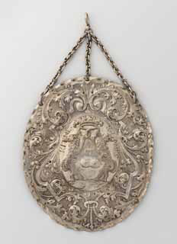
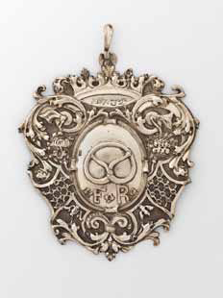
Štítky – poháry, řetězy

Slide 47
Pamětní kniha střeleckého bratrstva v Olomouci, 1738 (F. Sattler, štítky členů)

Slide 49
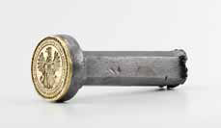
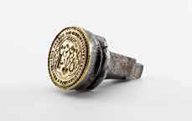
Pečetidla

Slide 50
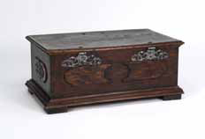
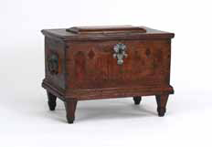
Cechovní truhlice

Slide 51
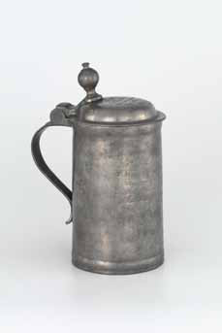
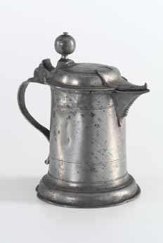
Rituální předměty – zednická cechovní lžíce a poháry

Slide 52
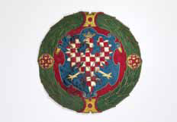
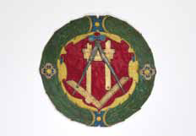
Pohřební štíty (cech stolařů v Olomouci, 17. století)

Slide 53
Italové – Vlachové – něm. Welscher
…vlašští zedníci jsou s prací pohotovější a pilnější a zčásti i lepší (zierlicher) než Němci. Nemají také žádné odpočinkové hodiny (feyerstunden) jako Němci a proto, má-li se provést užitečná a dobrá práce, měla by se jim dát před Němci přednost.......S Vlachy se staví mnohem hbitěji a s menším nákladem; pracují při měsíčním svitu již 1–3 hodiny před dnem až do noci. Němci odkládají kladivo již při osmém úderu hodin.
Vlaši, protože drží pospolu, odnímají domácím veškeru práci, a odkrojují Němcům milý chleba od huby, tak že by se Němci vskutku úplně z Německa ztratili. .....
Vincenzo Szamozzi o „zdejších Italech“
Artisti degli laghi
magistri comacini

Slide 54
„Italská“ stavební praxe
architetto (protomaestro) - garant stavebních prací, hlavní mistr - návrh stavby, zajištění dělníků, materiálu
padrone (podnikatel) smluvně zajistil všechny druhy práce s několika dílnami
capomaestro – stavební mistr
Týdenní výkazy - vochencetle - Wochenzetteln), partykuláře
cedule řezaná / smlouva, stanovení platebních a prac. podmínek
mustr, model - nákres i plastický

Slide 55
- polír (parléř, palír) - zástupce stavitele na stavbě, zkušený zednický mistr
paumistr - stavitel, častý výskyt v pramenech 16. století, označení I pro navrhujícího stavitele
pausuperintendant
Maurermeister
dynchéř (karbéř, dynchovat) - zednický tovaryš, někdy i zednický mistr, ale vždy v podřízeném postavení
lepaři, hlinomazi, hlináci - zedníci nižší kategorie
kameník (steimetzer, štamecar)
Kalkschneider (Pasyrerer, Stucator)- zpracovatel vápna, ale i štukatér, nejen odlévané podle forem, ale zvl. cenné ruční dořezávání
Poden, Boden - nejen podlaha či půda, ale jakákoliv větší plocha zdi v místnosti, většinou strop (klenutý i plochý)
sklepení - klenba
kuklice - luneta
pavlač - arkáda

